Slide 1
联通室内外一体化定位
产品设计文档
项目 | 详细规格 | 备注
修改记录 |  | 本产品在低功耗的条件下实现对于货物和包裹的室内外一体化定位功能，以及采集货物所在环境的温湿度。
No | 版本号 | 修改时间 | 修改内容 | 备注 | 作者
1 | 0.1 | 2019.06.27 | 需求初版 |  | 伍
2 | 0.2 | 2019.07.03 | 去除手动/自动开关 |  | 伍

Slide 2
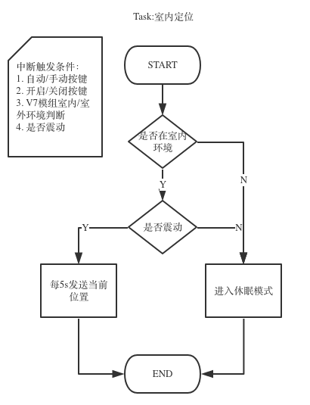
联通室内外一体化定位
产品设计文档
项目 | 详细规格 | 备注
室内定位功能 |  | 判断是否在室内环境（V7模组） 判断是否在震动（V7模组） 每五秒发送当前位置

Slide 3
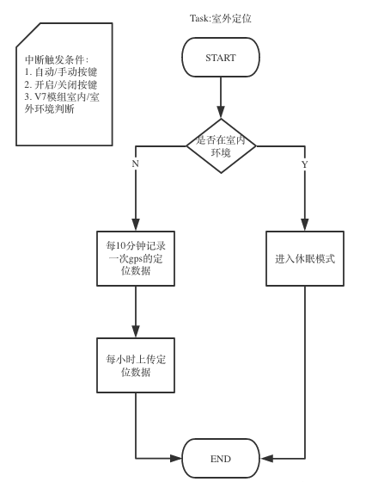
联通室内外一体化定位
产品设计文档
项目 | 详细规格 | 备注
室外定位功能 |  | 1. V7模组判断是否在室内 2. 每隔10分钟记录一次GPS位置数据 3. 每小时通过NB上传定位数据

Slide 4
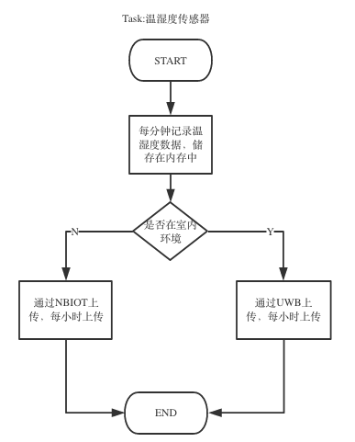
联通室内外一体化定位
产品设计文档
项目 | 详细规格 | 备注
温湿度传感器功能 |  | 1. 室外场景下：每隔1分钟记录一次传感器数据（温湿度、光照），数据缓存于产品内存中，每隔60分钟，MCU主动唤醒NB模块，上报一次缓存中的全部数据； 2. 室内场景下：每隔1分钟记录一次传感器数据（温湿度、光照），数据缓存于产品内存中，每隔60分钟，MCU主动唤醒NB模块，上报一次缓存中的全部数据。

Slide 5
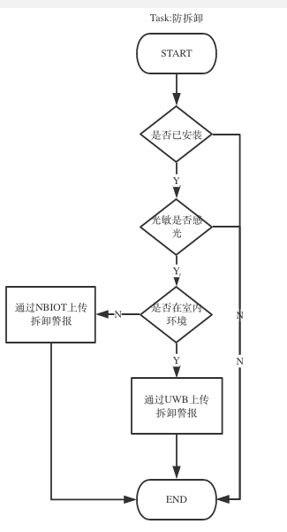
联通室内外一体化定位
产品设计文档
项目 | 详细规格 | 备注
防拆卸功能 |  | 1. 当模块安装以后，激活防拆卸功能，通过nbiot上传。

Slide 6
联通室内外一体化定位
产品设计文档
项目 | 详细规格 | 备注
芯片选型 | 1. 移远BC20 特点：gps与nbiot二合一，更低的成本与功耗，更小的片上面积 超低功耗：3.7uA(PSM), 0.25mA(eDRX), 0.37mA(DRX), 119mA(Active) 支持高速移动（80km/h～120km/h） 支持GPS、北斗 协议栈：UDP、TCP、MQTT等 功耗：
NBIOT模式 | 耗流
PSM | 3.7uA
DRX | 0.25mA
eDRX | 0.37mA
Active | 119mA
NBIOT模式 | GNSS模式 | 耗流
PSM | 捕获 | 54.5mA
 | 跟踪 | 29.6mA
DRX | 捕获 | 55mA
 | 跟踪 | 30mA
eDRX | 捕获 | 54.8mA
 | 跟踪 | 30mA

Slide 7
联通室内外一体化定位
产品设计文档
项目 | 详细规格 | 备注
芯片选型 | 2. 意法半导体 特点：低功耗 3. 红点uwb V7模块（上行） 4. DHT22(AM2302)功耗 湿度：0-99.9%，分辨率0.1% 温度：-20℃-80℃，分辨率0.1℃，精度±0.5℃
运行模式 | 耗流
Dynamic | 49uA/MHz
Ultra-low-power mode | 230nA
运行模式 | 耗流
5秒一次 | 0.047mA
30秒一次 | 0.023mA
运行模式 | 耗流（平均）
测量 | 1.25mA
待机 | 40uA

Slide 8
联通室内外一体化定位
产品设计文档
项目 | 详细规格 | 备注
附录1. 总功耗估计 | NBIOT UWB（上行） 3. GPS
 | 功耗
通讯(一小时一次) | 24*0.11mAH=2.64mAH
PSM | 3.7uA*24h=0.088mAH
总功耗 | 2.73mAH/天
发送频率 | 功耗 | 总功耗
五秒一次 | 0.047mA | 1.128maH/天
三十秒一次 | 0.023mA | 0.552maH/天
 | 功耗
Standby模式 | 110uA*24h=2.64mAH/天
热启动（10分钟/次，每次2.5s） | 30mA*2.5s/600s*24h=3mAH/天
总功耗 | 5.65mAH/天

Slide 9
联通室内外一体化定位
产品设计文档
项目 | 详细规格 | 备注
附录1. 总功耗估计 | 4. MCU 5. 温湿度传感器DHT22（AM2302） 6. 总功耗
 | 功耗
Ultra-low-power模式 | 0.00023mA*24H=0.0552mAH/天
动态模式（室内时，72MHz，10s唤醒一次，持续0.1s） | 0.049*72*0.1*360/3600*24=0.86mAH/天
动态模式（室外时，72MHz，10min唤醒一次，持续2.5s） | 0.049*72*2.5*6/3600*24=0.35mAH/天
 | 功耗
测量（每分钟测量一次，每次0.1s） | 0.1*1.25*60/3600*24=0.05mAH/天
待机 | 40*24=960uAH/天
总功耗 | 1.01mAH/天
方案 | 总功耗 | 1010mAH电池使用时间
室内：UWB五秒一次 | 1.128+1.01+0.86+0.0552 =3.0352maH /天 | 332天
室外： GPS十分钟/次 NBIOT一小时一次 UWB五秒一次 | 5.65+2.73+0.35+1.01+1.128+0.0552 =10.923mAH/天 | 92天

